Slide 1

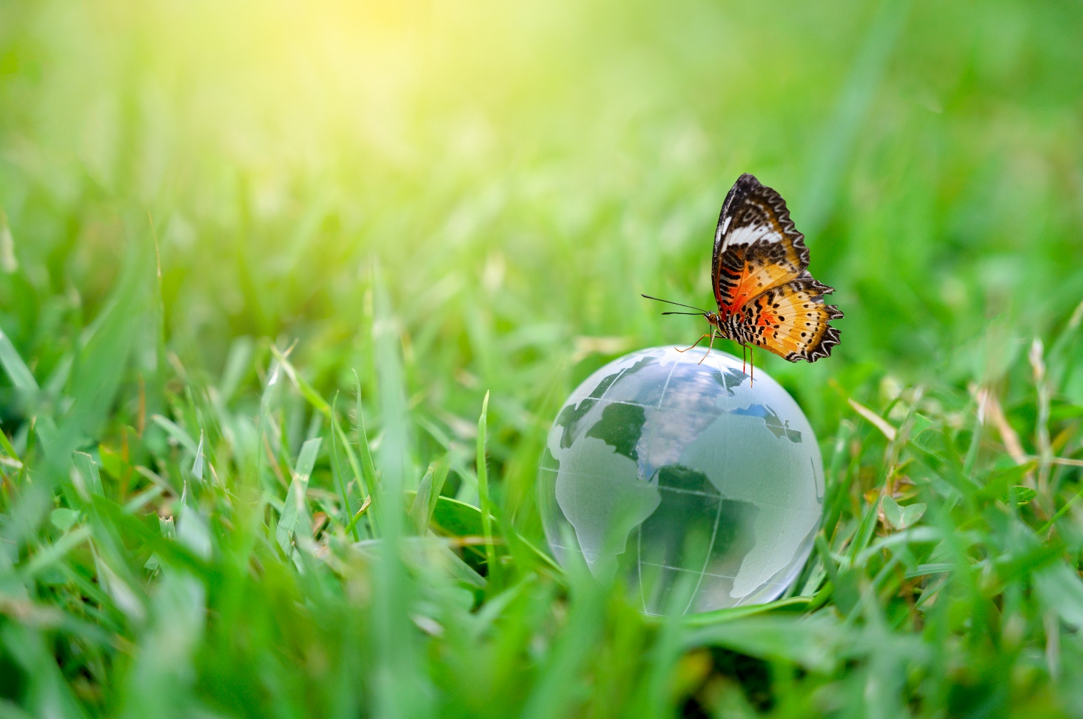
Povezanost živih bića

Slide 2
Sunčeva energija kao izvor života na Zemlji
SUNČEVO ZRAČENJE
GLUKOZA/ ŠEĆER
(kemijska energija)
HETEROTROFNI ORGANIZMI
(POTROŠAČI)
FOTOSINTEZA
KISIK
UGLJIKOV(IV)OKSID
AUTOTROFNI ORGANIZMI
(PROIZVOĐAČI)
OZONSKI SLOJ
STANIČNO DISANJE
biljke
alge
autotrofni protoktisti
neke bakterije
MITOHONDRIJI
ENERGIJA
TOPLINA

Slide 3
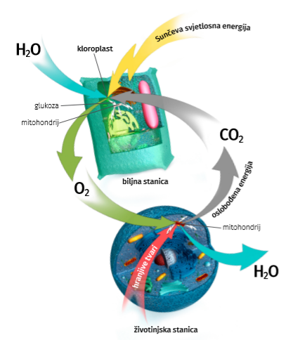

Slide 4
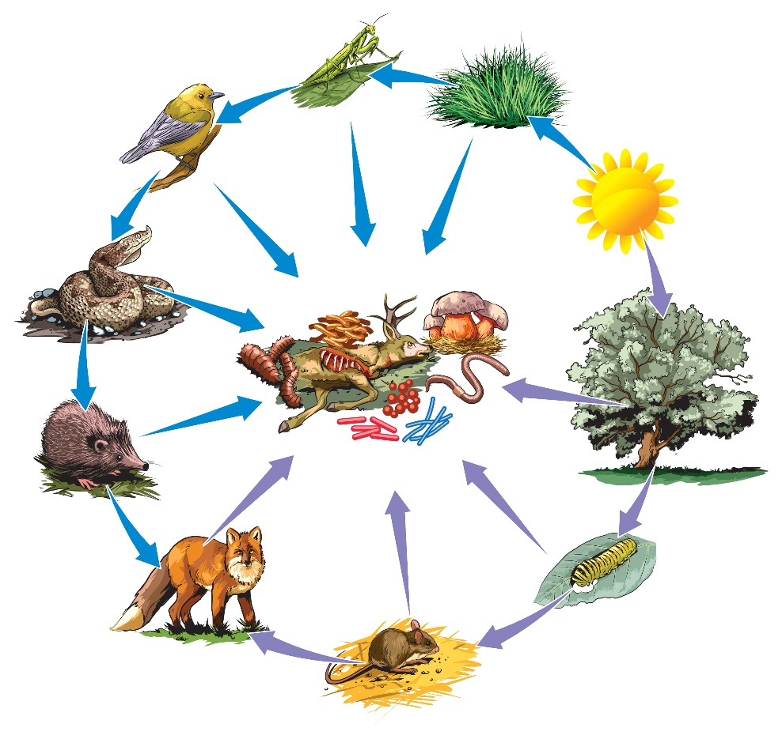
Hranidbeni odnosi među organizmima
POTROŠAČI: biljojedi, mesojedi, svejedi
RAZLAGAČI: gljive, bakterije
u prirodu vraćaju vodu, ugljikov(IV) oksid i mineralne tvari
HRANIDBENI LANAC- opisuje protok energije i hranjivih tvari od proizvođača do potrošača
TVARI kruže kroz hranidbeni lanac, a ENERGIJA protječe.
Brojnost životinja u hranidbenim mrežama međusobno je uvjetovana njihovim odnosima kao predatora i plijena, odnosno količinom raspoložive hrane

Slide 5

Zapiši!
Povezanost živih bića
ENERGIJA- potrebna svim živim bićima na Zemlji
Autotrofni organizmi:
samostalno proizvode hranu procesom fotosinteze
šećer glukoza izvor je energije za sva druga živa bića
Živa bića:
međusobno su povezana hranidbenim odnosima
Hranidbeni lanci:
međusobno su povezani i čine hranidbenu mrežu
omogućuju kruženje tvari i protjecanje energije

Slide 6
Objasni važnost fotosinteze za heterotrofne organizme.
Navedi organizme koji obavljaju proces fotosinteze.
Opiši proces staničnog disanja.
Koja je važnost razlagača u prirodi?
Na primjeru objasni hranidbeni lanac.
Ponavljanje!

